Slide 1
QUESTIONNAIRE sur les RÈGLES DE GOLF
Réalisé sous la supervision du Comité des Règles
Diaporama Zone de départ

Slide 2
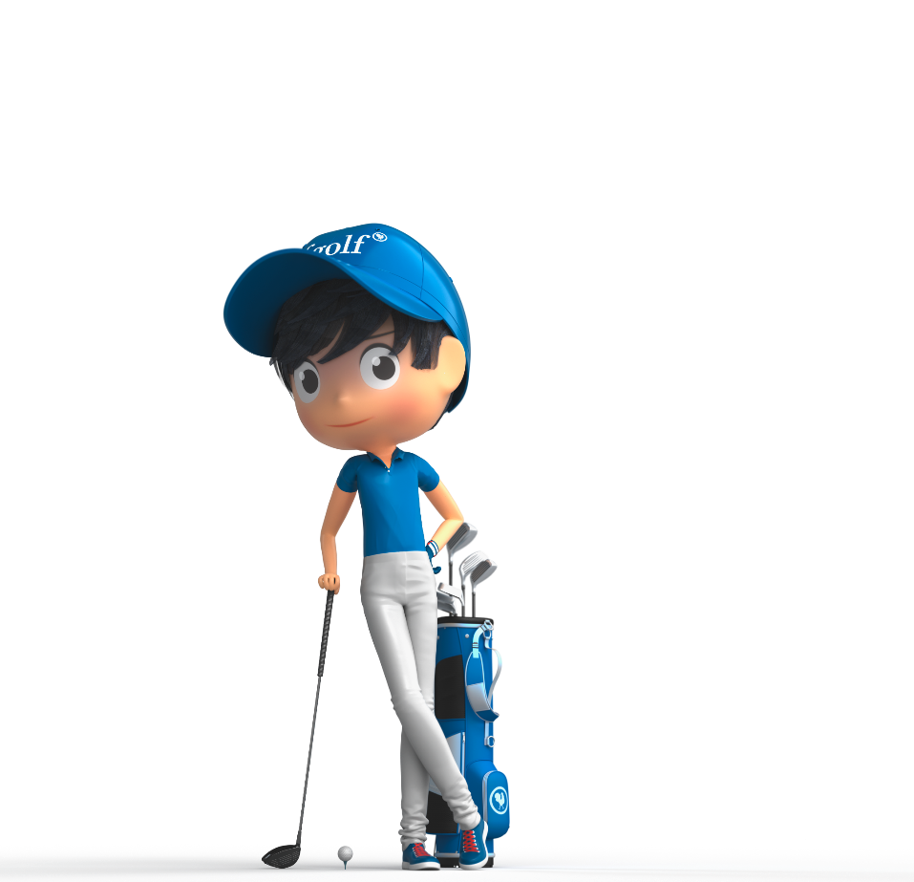
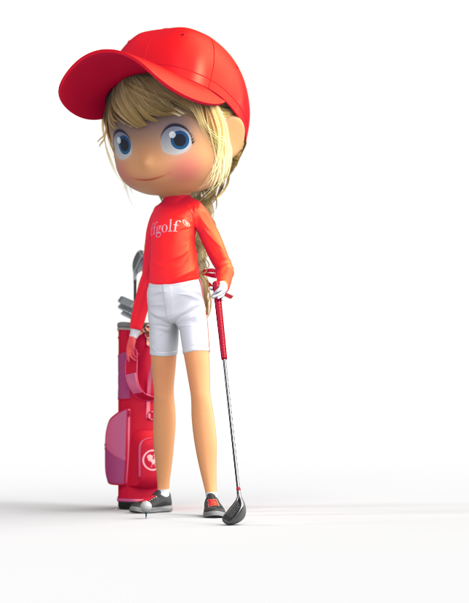
Tom et Lili
commencent
le jeu d’un trou
Zone de départ

Slide 3
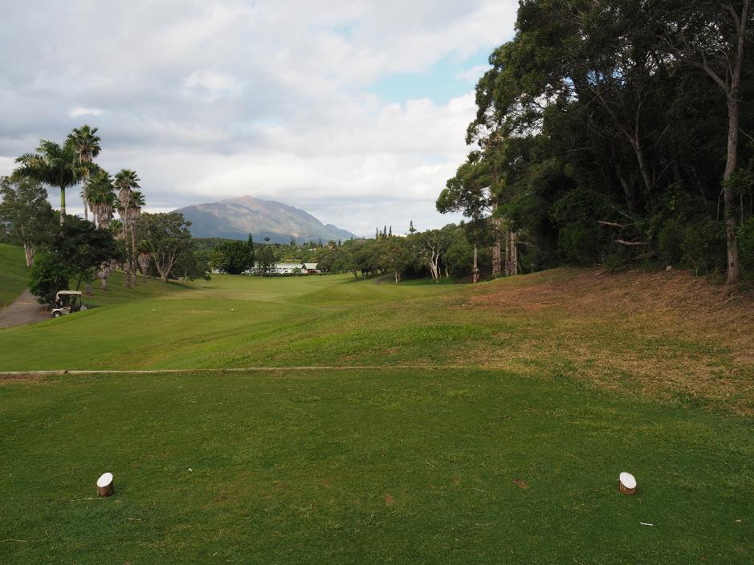
Sur le départ, comment appelle-t-on
ces morceaux de bois blancs ?
des marques de départ
Zone de départ

Slide 4
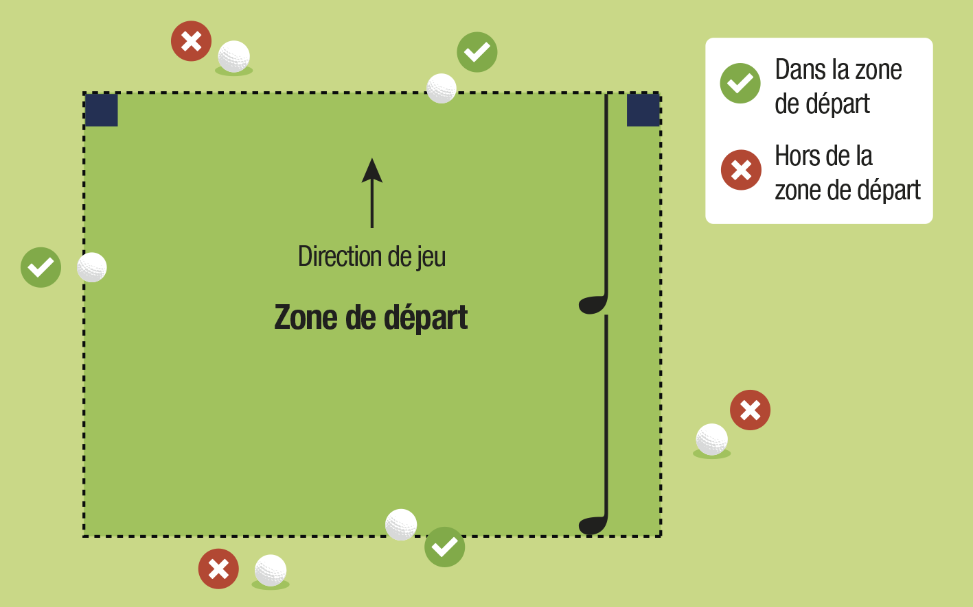
La zone de départ
Zone de départ

Slide 5

Commentaire
La zone de départ est la zone où Tom et
Lili doivent jouer pour commencer le trou.
Si Tom joue des marques jaunes et Lili joue des marques rouges, ils auront des zones
de départ différentes.
Chaque joueur a sa propre zone de départ pour commencer le trou.
Zone de départ

Slide 6
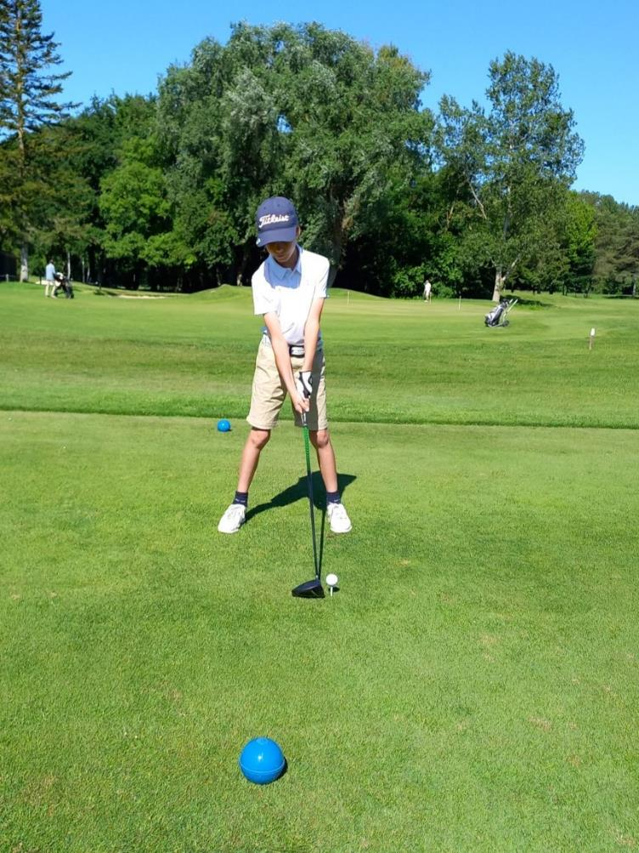
1. Tom plante son tee en avant des marques de départ et il joue.
Tom a commencé le jeu du trou, il peut continuer à jouer la balle.
B. Tom doit rejouer de l’intérieur de la zone de départ.
Zone de départ

Slide 7
Commentaire
Tom doit jouer sa balle de l’intérieur de la zone de départ.
S’il joue une balle de l’extérieur de sa zone de départ, par exemple :
en avant des marques,
d’une mauvaise zone (rouge au lieu
de jaune),
il a 2 coups de pénalité.
Surtout il doit corriger son erreur, sinon sa balle n’est pas en jeu.
Zone de départ

Slide 8
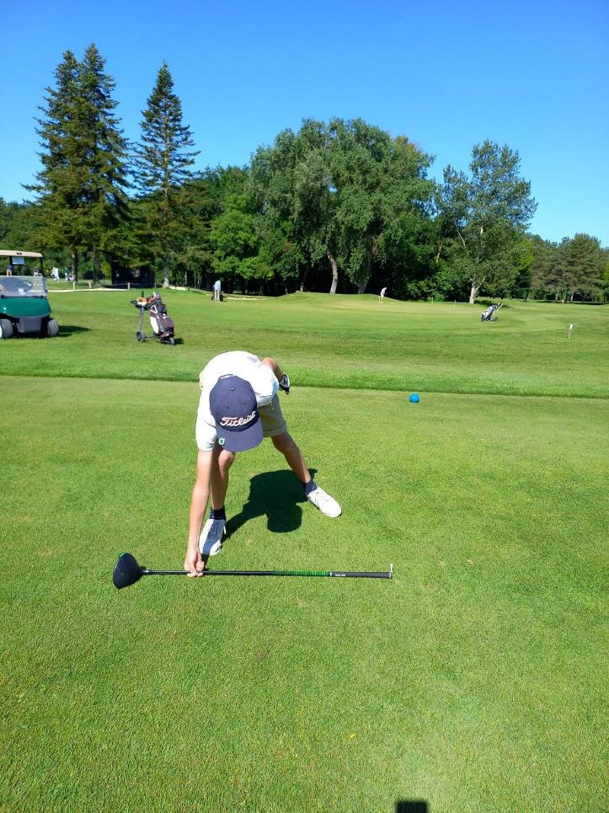
2. La zone de départ est un rectangle profond de 2 longueurs de club en arrière.
Pour mesurer Tom utilise …
A. n’importe quel club
B. son plus long club
Zone de départ

Slide 9
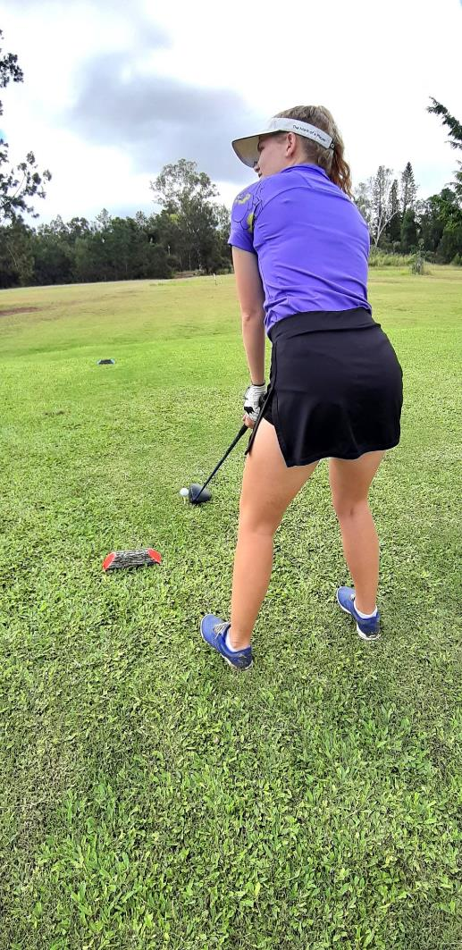
3. Lili plante son tee correctement dans la zone de départ mais elle a les pieds à l'extérieur pour jouer son coup.
A. Cela n’a pas d’importance, elle a le droit de jouer avec les pieds en dehors.
B. Lili doit corriger son erreur et avoir les pieds à l’intérieur de la zone de départ.
Zone de départ

Slide 10
4. Lili a joué des marques bleues alors qu’elle devait partir des marques rouges.
A. Le coup compte et elle doit corriger son erreur en jouant des marques rouges.
B. Le coup ne compte pas, Lili a 2 coups de pénalité et elle doit corriger son erreur en jouant des marques rouges.
Zone de départ

Slide 11
Commentaire
Lili doit jouer sa balle de l’intérieur de sa zone de départ.
Quand elle joue une balle des marques bleues au lieu des rouges, elle joue d’une mauvaise zone et elle a 2 coups de pénalité.
Comme la balle n’est pas en jeu, le coup ne compte pas.
Et bien sûr elle doit corriger son erreur.
Zone de départ

Slide 12
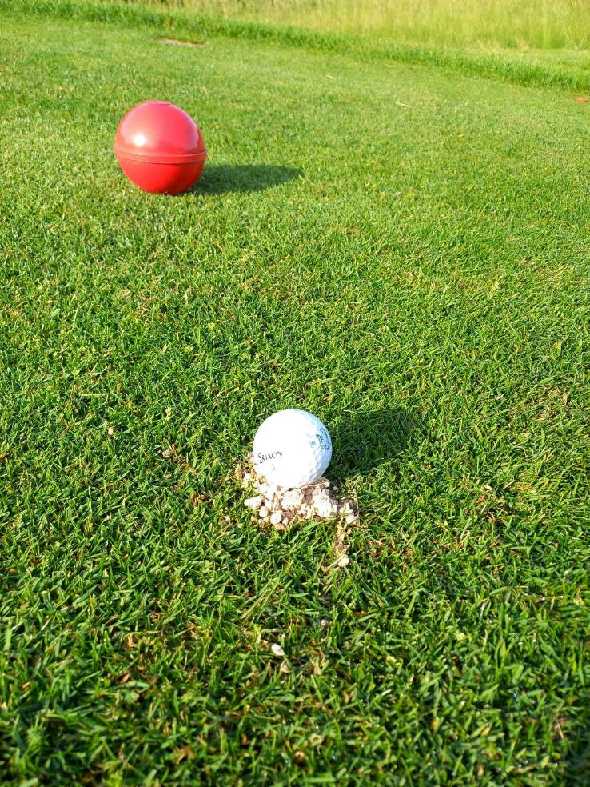
5. Tom ne retrouve plus son tee et il décide de surélever sa balle en créant une petite bosse dans la zone de départ.
A. Pas de problème, il a le droit de le faire.
B. Tom doit utiliser un tee sinon il aura une pénalité.
Zone de départ

Slide 13
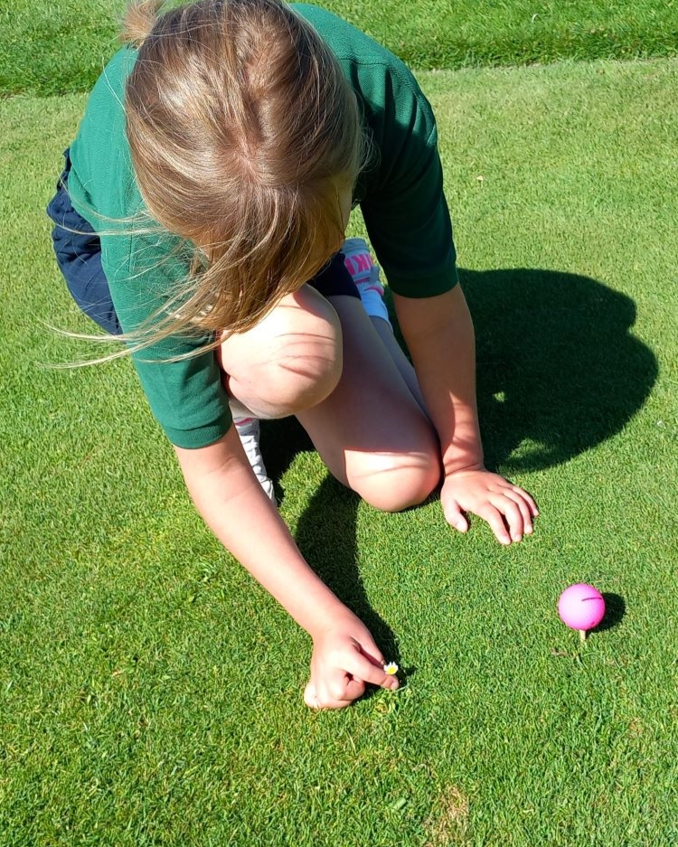
6. Lili arrache une fleur derrière sa balle dans la zone de départ.
A. Elle n’a pas le droit de le faire et elle a 2 coups de pénalité.
B. Elle peut arracher ce qu’elle veut dans la zone de départ.
Zone de départ

Slide 14
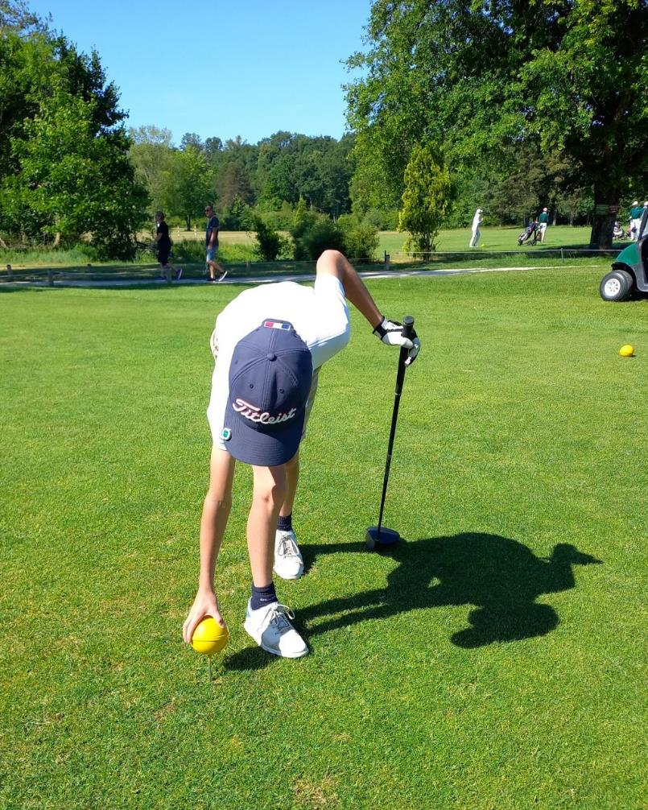
7. Tom déplace une marque de départ parce qu’elle le gêne dans son swing et il joue.
A. Il a le droit de le faire s’il remet bien la marque en place après avoir joué.
B. Il n’avait pas le droit de le faire et il a 2 coups de pénalité.
Zone de départ

Slide 15
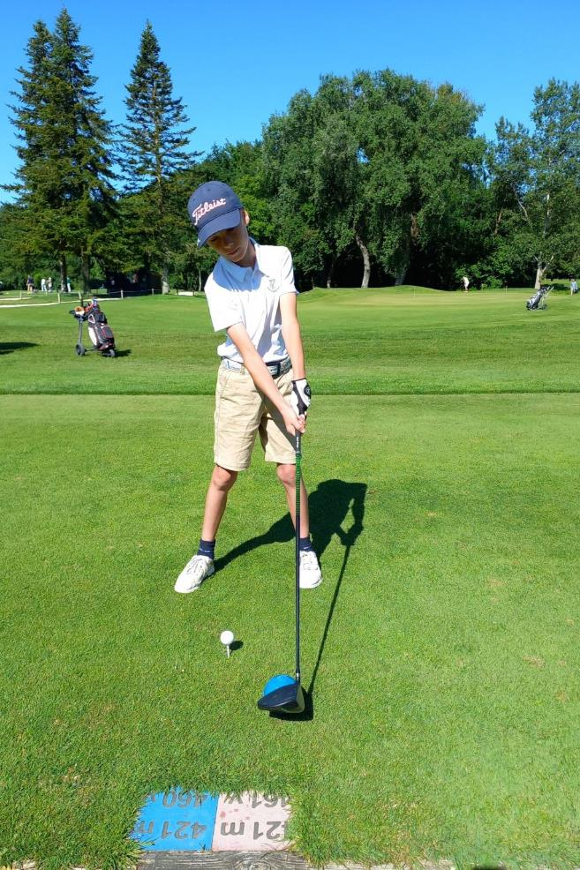
8. Tom déplace une marque de départ sans le faire exprès en faisant un coup d’essai.
A. Il n’a pas de pénalité s’il replace bien la marque avant de jouer.
B. Il a 2 coups de pénalité.
Zone de départ

Slide 16
Commentaire
Tom n’a pas le droit de toucher une marque de départ.
S’il déplace une marque, qu’il le fasse exprès ou pas, il a 2 coups de pénalité.
Tom peut corriger son erreur et éviter la pénalité s’il remet la marque en place avant de jouer.
Zone de départ

Slide 17

9. Lili est bien embêtée parce qu’en voulant taper son coup de départ elle a raté sa balle et elle a fait un airshot.
A. Le coup compte.
B. Le coup ne compte pas.
Zone de départ

Slide 18

10. Lili a fait un airshot et sa balle est tombée juste derrière le tee.
A. Elle doit jouer sa balle où elle est.
B. Elle a le droit de remettre une balle sur un tee n’importe où dans la zone de départ.
Zone de départ

Slide 19
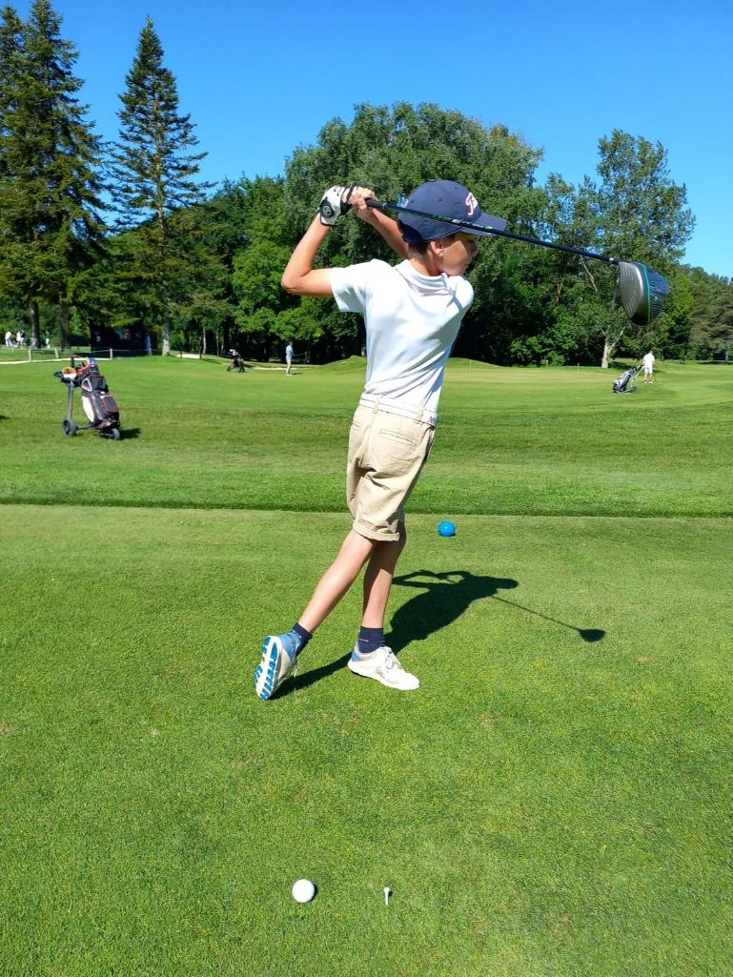
11. En faisant un coup d’essai dans la zone de départ,
Tom fait tomber la balle du tee. Il ramasse la balle, la repose sur le tee et joue.
A. Il n’a pas de pénalité.
B. Il doit compter un coup joué.
C. Il a 2 coups de pénalité.
Zone de départ

Slide 20
Commentaire
Tom a fait un coup d’essai, il n’avait pas l’intention de taper la balle,
donc il n’a pas joué de coup.
Il a le droit de remettre la balle sur un tee n’importe où dans la zone de départ.
Zone de départ

Slide 21
12. Sur un Par 3, Tom plante son tee 10 cm en avant des marques de départ et il envoie sa balle directement dans le trou.
A. Tom a fait un trou en un, bravo !
B. Tom doit rejouer de l’intérieur de la zone de départ. Le coup joué ne compte pas et il a 2 coups de pénalité.
C. Tom doit rejouer de l’intérieur de la zone de départ. Le coup joué compte et il doit ajouter 2 coups de pénalité.
Zone de départ

Slide 22
13. Au premier trou, Lili prend le départ des marques bleues alors qu’elle devait partir des marques rouges.
A. Elle doit rejouer des marques rouges et elle n’a pas de pénalité.
B. Elle doit rejouer des marques rouges et elle a 2 coups de pénalité.
C. Elle doit continuer avec la balle jouée des marques bleues et elle
a 2 coups de pénalité.
Zone de départ

Slide 23
Commentaire
Quand Lili tape des marques bleues au lieu des marques rouges, elle se trompe de zone de départ.
On dit qu’elle joue à l’extérieur de sa zone de départ (marques rouges)
Elle a 2 coups de pénalité.
Surtout elle doit corriger son erreur !
Zone de départ

Slide 24

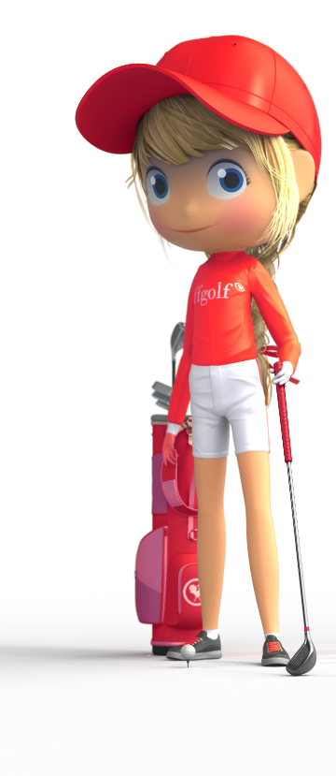
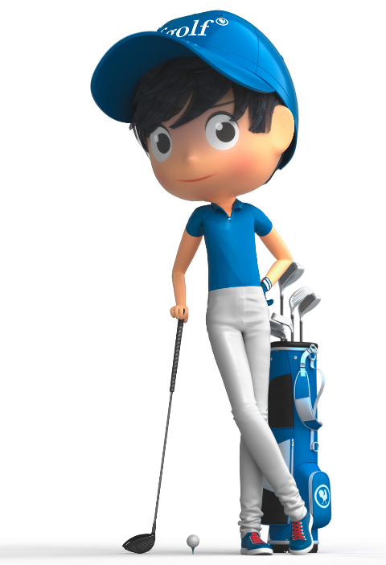

C’est fini,
bravo !
Tu sais commencer
un trou depuis
la zone de départ.
Zone de départ

